Slide 1
PLANTILLA 7. ÁGUILA QUE VIÓ RÓMULO.

Slide 2
PLANTILLA 6. CUERVO QUE VIÓ REMO

Slide 3
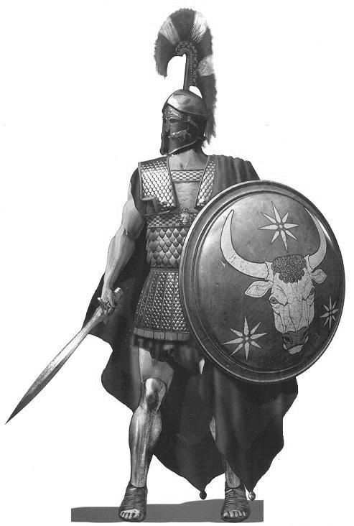
PLANTILLA3. DIOS MARTE

Slide 4
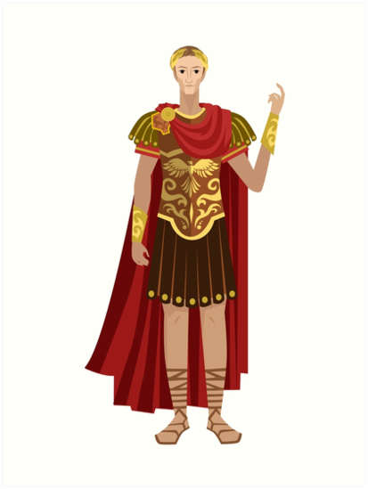
PLANTILLA 1. N UMITOR Y AMULIO . SE SACA DOBLE

Slide 5
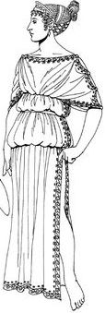
PLANTILLA2. REASILVIA

Slide 6
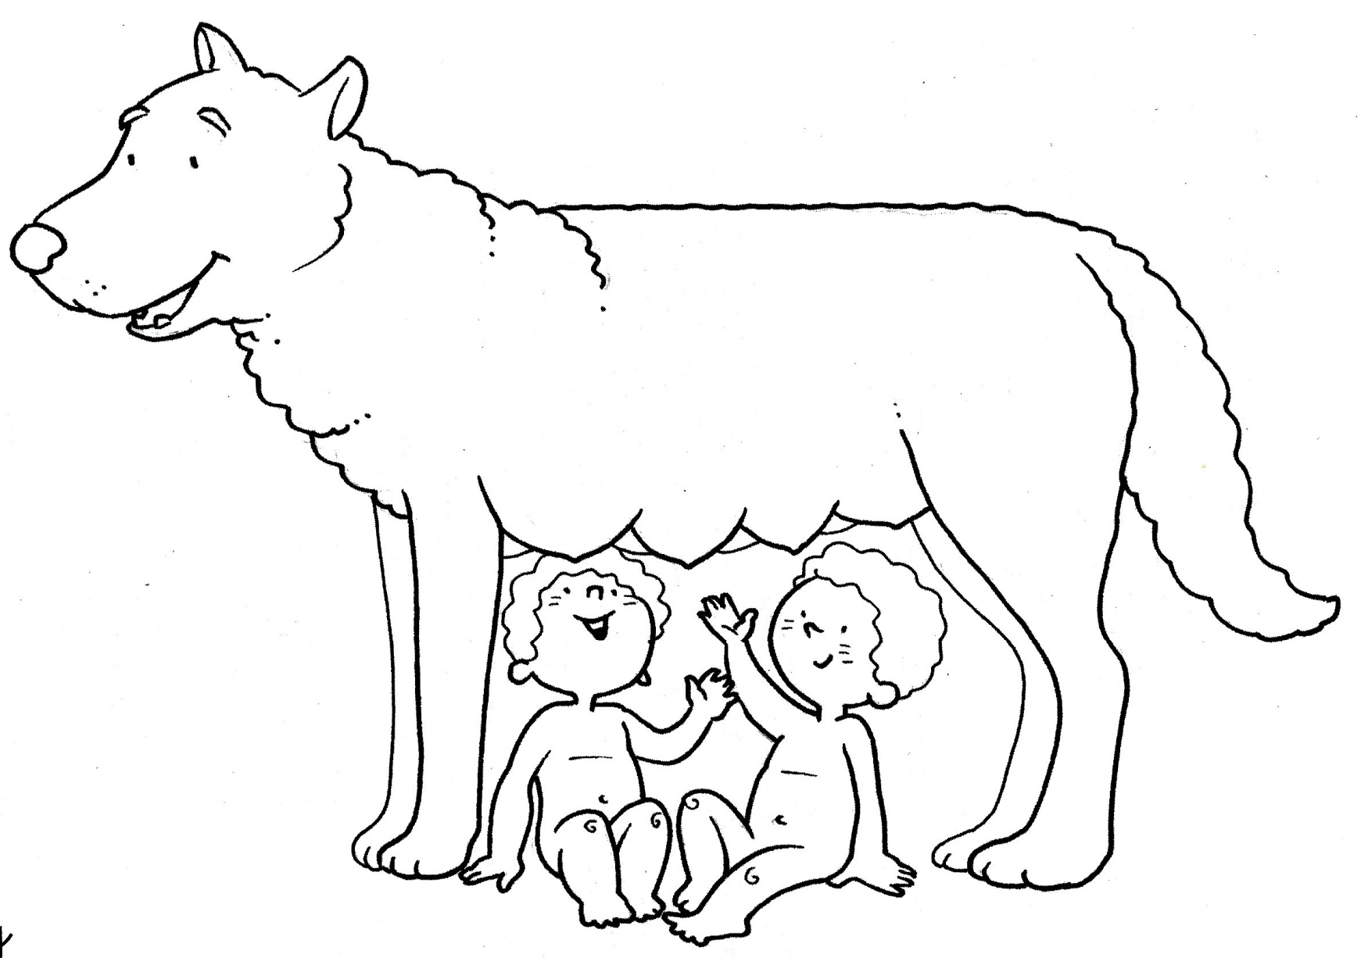
PLANTILLA 4. RÓMULO, REMO Y LOBA

Slide 7
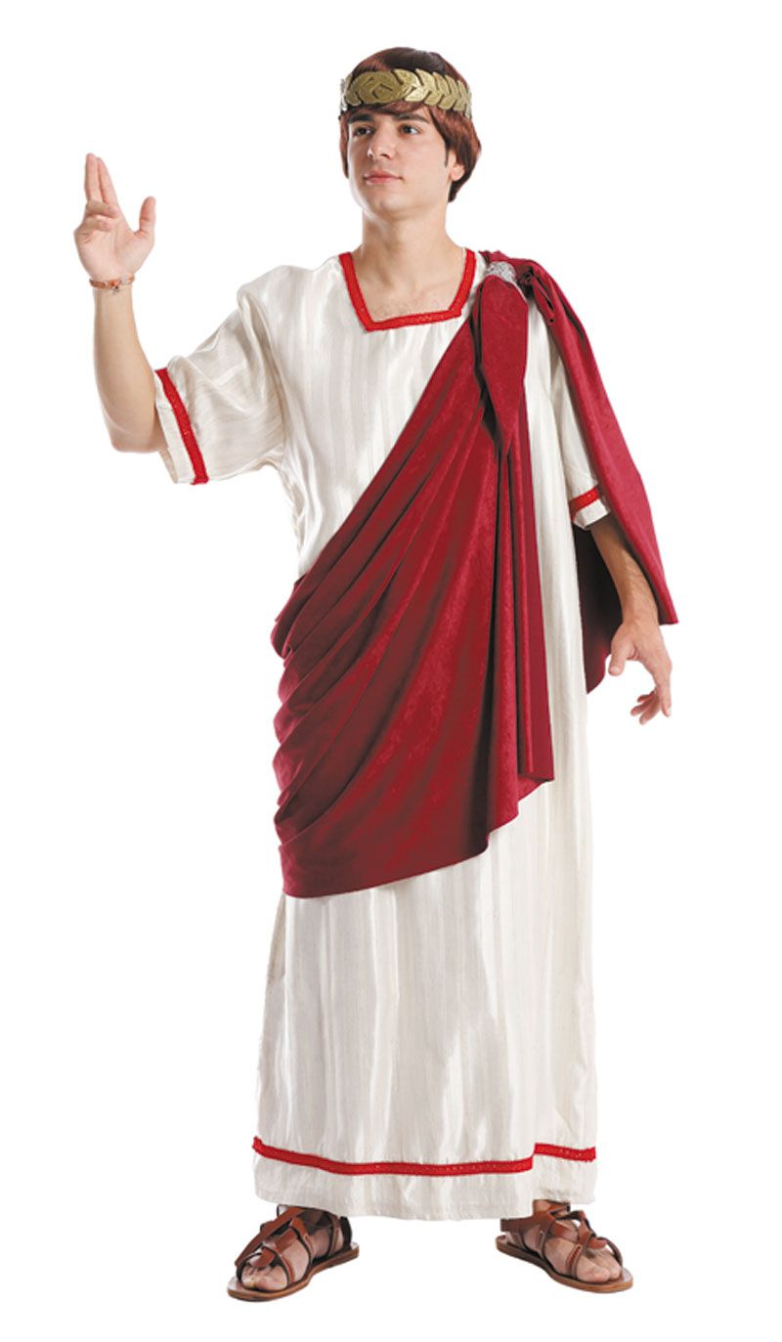
PLANTILLA 5. RÓMULO Y REMO MAYORES. SE SACA DOBLE

Slide 8
PLANTILLA8 . ROMA .SE SACA EN DIN A3

